Slide 1
1
C-
2
9
3
9
9
4
9
5
①: name plate 및 C – (1개)
②: 숫자 0 ~ 9 (10개)
③: 숫자 0 ~ 9 (10개)
④: 숫자 0 ~ 9 (10개)
⑤: 숫자 0 ~ 9 (10개)
※ ②~⑤: 같은 디자인에 나타나는 이미지 위치만 다름

Slide 2
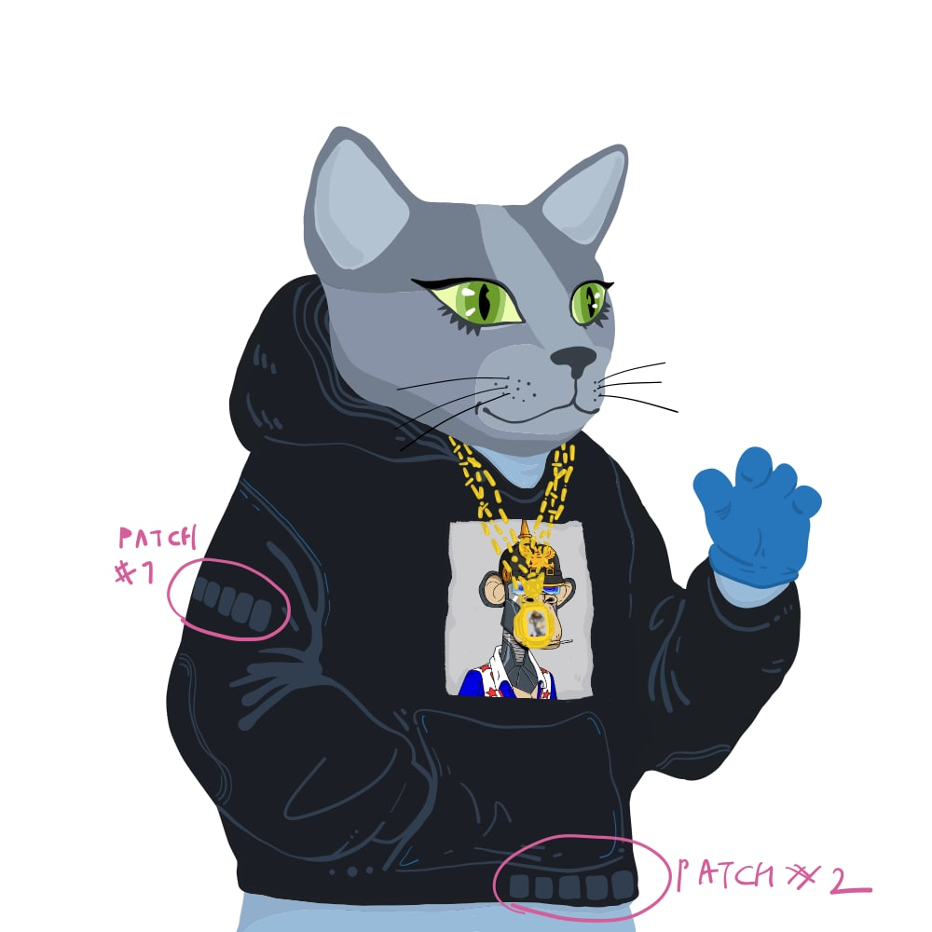

Slide 3
모든 옷의 넘버링 영역에 “C” 추가 (샘플 이미지 기준 맨 왼쪽 네모칸 위치)
넘버링 영역에 들어가는 네모칸 색은 모든 옷 통일
넘버링 폰트는 ddd으로 진행 (“C”도 같은 폰트로 진행)
넘버링 폰트 색은 xx으로 통일 예정(“C”도 같은색으로 진행)

Slide 4


Slide 5


Slide 6


